Slide 1
BTS NDRC
Epreuve E6 – coefficient 3

Slide 2
E6 : Le dossier support de la certification
1 Fiche animation de réseaux de distributeurs
1 Fiche animation de réseaux de partenaires
1 Fiche animation de réseaux de vente directe
1 étude réflexive réseau
Attestations de stage
Au moins une expérience réelle vécue

Slide 3
E6 – Le dossier L’activité de l’étudiant ne doit pas être envisagée comme une « mission » type E4 mais comme une activité au sein d’un réseau : il décrit son expérience réseau, sa connaissance du réseau, son analyse du réseau…

Slide 4
E6 – La fiche
Chaque fiche permet de caractériser sommairement l’activité dans le réseau (contexte, diagnostic, animations, méthodologies, résultats, préconisations, etc.).
La fiche descriptive n’est pas évaluée
La fiche permet au candidat de conserver une trace écrite des éléments constitutifs de son expérience (et de constituer son dossier)

Slide 5
E6 – L’étude réflexive
Réinvestissement des expériences de l’étudiant ;
Analyse d’un thème ou d’une problématique transversale aux 3 réseaux ;
Réflexion structurée, argumentée, illustrée ;
Dimensions EJM ;
2 pages recto verso maximum

Slide 6
L’étude réflexive réseau : exemples de thèmes
- La motivation des acteurs des différents réseaux
La transmission des valeurs de l’entreprise grâce aux réseaux
La prospection au sein des réseaux
L’utilité des réseaux sociaux dans l’animation des réseaux
Manager des réseaux sans lien de subordination
Animer et piloter un réseau à distance

Slide 7
E6 – Le dossier, quelques questions
Conformité du dossier (circulaire d’organisation page 2) : « le dépôt du dossier au-delà de la date limite fixée… » sous entend que nous informions nos étudiants de la date de clôture du dossier. En tout état de cause, la date butoir est la date du CCF situation B. En conséquence, le dossier ne peut être complété par une nouvelle fiche le jour du CCF.
Non respect des règles de composition du dossier ( circulaire page 15) : « il convient d’interroger le candidat…Les insuffisances constatées seront pénalisées dans les limites prévues par la grille d’évaluation… »
Les candidats doivent se munir des ressources et supports nécessaires au déroulement de l’épreuve = a minima ceux référencés dans le dossier support . Le candidat peut utiliser tout moyen à sa convenance.

Slide 8
E6- CCF : 2 situations d’évaluation ( page 16 circulaire) distinctes
Situation A 15’ max | Exposé 10’ | Expérience réelle vécue
 | Entretien 5’
Situation B 25’ max |  | Autres expériences réseau
 | Exposé 5’ | Etude réflexive
Notes:
En rouge, ce qui figure explicitement dans la circulaire.

Slide 9
E6- CCF
« à l’issue des deux situations d’évaluation, la commission complète la grille….. ».
Pourquoi ?
L’étude réflexive réseau peut permettre à l’étudiant.e de couvrir des compétences non mobilisées durant les activités…Exemple : le recrutement
Comment ? Il y a de toute évidence appel à la mémoire quant à la situation A, il est peut être intéressant de se doter d’outils pour se souvenir…
Quand ? « …durant l’année terminale de formation »
Situation A dès qu’il existe une « expérience réelle vécue au sein du réseau »…
Situation B dès que le dossier est clos
Qui ? L’enseignant.e de bloc 3

Slide 10
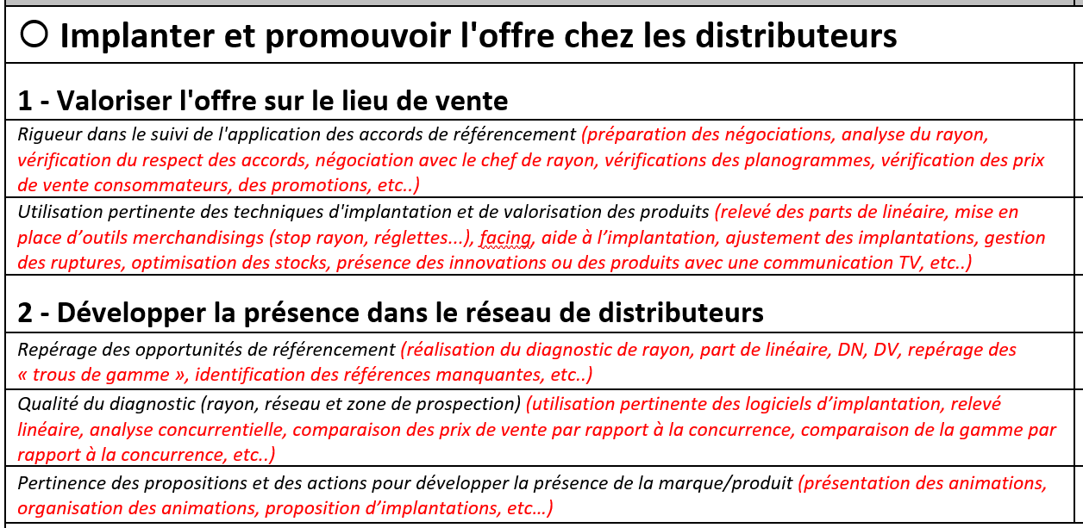
E6 – CCF : situation A ou B, grille identique
L’évaluation : Réseau de distributeurs

Slide 11
E6 – CCF : situation A ou B, grille identique
L’évaluation : Réseau de partenaires

Slide 12
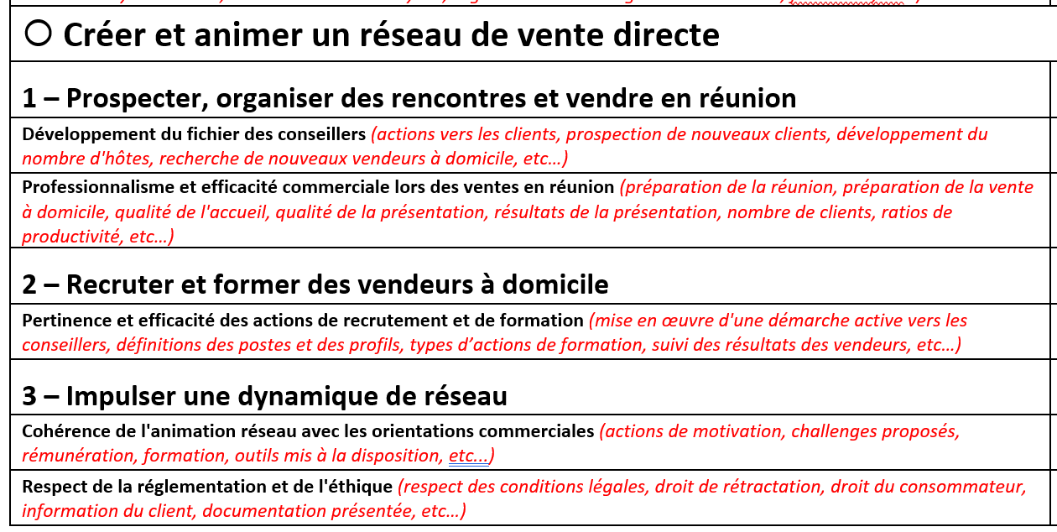
E6 – CCF : situation A ou B, grille identique
L’évaluation : Réseau de vente directe

Slide 13
CCF – date clef
avant le 9 juin 2020
Saisie des notes finales sur Lotanet
Remontée du tableau Excel de suivi statistique des notes
Transmission des bordereaux Lotanet et des grilles individuelles nominatives au SIEC
Remarque : harmonisation prévue le 23 juin sans convocation d’établissement pour cette première session, bilan de première session en septembre 2020.

Slide 14
E6 – Epreuve ponctuelle du 11 au 18 juin
40 minutes
Pas de loge
15 minutes et 25 minutes soit 40 minutes en tout (même découpage que pour le CCF)
Jury : un.e. enseignant.e du bloc 3 et un.e professionnel.le ou un.e enseignant .e du bloc3 et un.e enseignant.e chargé.e des enseignements professionnels.

